Slide 1
Elaboración de informes finales de certificación
Calidad de Software - CSY4111

Slide 2
CONTENIDO
01
CIERRE DE PRUEBAS
02
INFORMES DE CERTIFICACIÓN
03
COMUNICACIÓN DE RESULTADOS

Slide 3
Refrescando conocimiento

Slide 4
REFRESCANDO CONOCIMIENTOS
Los roles y responsabilidades en un proyecto de calidad pueden variar dependiendo del contexto y la estructura organizativa de la empresa. Sin embargo, a continuación, se presentan algunos roles comunes y sus responsabilidades en un proyecto de calidad:
Analista de Calidad:
Especialista Pruebas técnicas:
Analista de Control de Calidad (Quality Assurance Analyst):
Tester
Jefe de proyecto QA
Test director o Gerente de pruebas

Slide 5
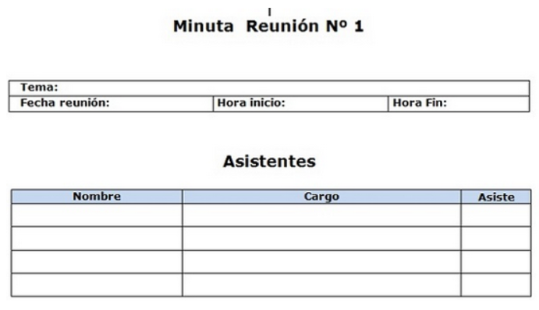
REFRESCANDO CONOCIMIENTOS
En un proyecto de calidad de software, los canales de comunicación entre los roles mencionados podrían establecerse de la siguiente manera:
Test director se comunica con el jefe de proyecto QA:
Reuniones periódicas para discutir el progreso del proyecto, los objetivos de calidad y los problemas identificados.
Comunicación por correo electrónico para compartir informes de pruebas, métricas de calidad y actualizaciones relevantes.

Slide 6
CIERRE DE PRUEBAS
01

Slide 7

CIERRE DE PRUEBAS
El cierre del proceso de pruebas es una etapa crítica que marca el final de las actividades de pruebas y es fundamental para proporcionar una evaluación integral de la calidad del software.
A continuación, se detalla el proceso de cierre de pruebas con sus respectivos roles y responsabilidades.

Slide 8


CIERRE DE PRUEBAS
Finalización de las actividades de prueba
Los testers y analistas de calidad finalizan la ejecución de los casos de prueba y documentan los resultados finales.
Se completan las pruebas de acuerdo con el plan establecido y se verifican todas las funcionalidades y requisitos del software.

Slide 9
CIERRE DE PRUEBAS
Elaboración del informe de cierre:
El analista de calidad o el líder del equipo de pruebas son responsables de elaborar el informe de cierre.
El informe incluye un resumen de las actividades de pruebas realizadas, los resultados obtenidos, los problemas identificados y las acciones tomadas para resolverlos.
Se proporciona una evaluación general de la calidad del software y se destacan los logros y los desafíos enfrentados durante el proceso de pruebas.

Slide 10
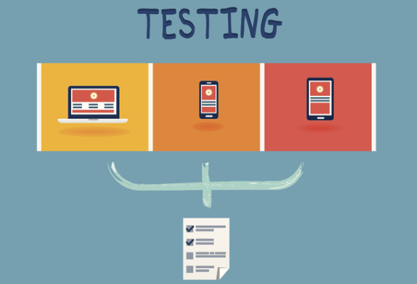
CIERRE DE PRUEBAS
Comunicación de los resultados:
El informe de cierre se comparte con el equipo de desarrollo, el equipo de gestión y otras partes interesadas relevantes.
Se programan reuniones o presentaciones para comunicar los resultados de las pruebas y discutir los hallazgos y las recomendaciones.
Se brinda una retroalimentación detallada sobre la calidad del software, los riesgos identificados y las acciones recomendadas para mejorar la calidad.

Slide 11

CIERRE DE PRUEBAS
Evaluación de los criterios de finalización:
Se verifica si se han cumplido los criterios de finalización previamente establecidos en el plan de pruebas.
Estos criterios pueden incluir la cobertura de pruebas alcanzada, la estabilidad del software, la satisfacción de los requisitos establecidos y otros criterios específicos del proyecto.

Slide 12

CIERRE DE PRUEBAS
Identificación y seguimiento de defectos pendientes:
Se revisan los defectos pendientes para determinar si es necesario asignar recursos adicionales para su resolución.
Se establecen plazos y responsables para resolver los defectos restantes y se realiza un seguimiento de su progreso.

Slide 13

CIERRE DE PRUEBAS
Lecciones aprendidas y mejora continua:
Se realiza una sesión de lecciones aprendidas con el equipo de pruebas y se recopilan los comentarios y las sugerencias para mejorar el proceso de pruebas en futuros proyectos.
Se actualiza la base de conocimientos de pruebas con las lecciones aprendidas y las mejores prácticas identificadas durante el proyecto.
Siempre es importante mencionar las comunicaciones del proyecto.

Slide 14
02
INFORMES DE CERTIFICACIÓN

Slide 15

INFORMES DE CERTIFICACIÓN
Es un documento crucial que resume los resultados y las conclusiones del proceso de pruebas realizado.
A continuación, se detallan los elementos clave que debe contener un informe de certificación de pruebas
1.- Información general:
Nombre del proyecto.
Fecha del informe.
Equipo de pruebas y sus roles.

Slide 16


INFORMES DE CERTIFICACIÓN
2.- Resumen ejecutivo:
Visión general del proyecto y el alcance de las pruebas.
Resumen de los resultados de las pruebas.
Conclusiones principales y recomendaciones.
3.- Objetivos de las pruebas:
Descripción de los objetivos establecidos para las pruebas.
Detalles de los criterios de aceptación y los requisitos evaluados.

Slide 17
INFORMES DE CERTIFICACIÓN
4.- Alcance de las pruebas
Descripción de las funcionalidades y los módulos del software evaluados.
Cobertura de pruebas alcanzada y áreas excluidas.
5.- Actividades de pruebas realizadas
Descripción de los tipos de pruebas ejecutadas (unitarias, integración, funcionales, no funcionales, etc.).
Detalles sobre los casos de prueba y las técnicas utilizadas.
Resumen de la ejecución de las pruebas.

Slide 18
INFORMES DE CERTIFICACIÓN
6.- Resultados de las pruebas:
Resumen de los resultados obtenidos, incluyendo el número de pruebas exitosas, fallidas y pendientes.
Métricas y estadísticas relevantes (porcentaje de cobertura, tiempo de ejecución, etc.).
Registro de defectos encontrados, incluyendo su gravedad y estado actual.
7.- Conclusiones y recomendaciones:
Evaluación de la calidad del software en función de los resultados de las pruebas.
Identificación de áreas de mejora y riesgos detectados.
Recomendaciones para acciones correctivas y preventivas.

Slide 19

INFORMES DE CERTIFICACIÓN
8.- Anexos:
Matrices de trazabilidad entre requisitos y casos de prueba.
Evidencias de pruebas, como capturas de pantalla, registros de ejecución, etc.
Documentación adicional relevante, como plan de pruebas, casos de prueba detallados, etc.

Slide 20
COMUNICACIÓN DE RESULTADOS
03

Slide 21
COMUNICACIÓN DE RESULTADOS
La comunicación efectiva de los resultados de las pruebas es fundamental para asegurar una comprensión clara de la calidad del software.
A continuación, se detalla el proceso de comunicación de los resultados de las pruebas:
1.- Compartir el informe de cierre
El informe de cierre, que contiene los resultados detallados de las pruebas, se comparte con el equipo de desarrollo, el equipo de gestión y otras partes interesadas relevantes.
Se proporciona una copia del informe a cada destinatario para que puedan revisar y analizar los resultados.

Slide 22
COMUNICACIÓN DE RESULTADOS
2.- Programar reuniones o presentaciones
Se organizan reuniones o presentaciones específicas para comunicar los resultados de las pruebas.
Durante estas reuniones, se presentan los hallazgos clave, las métricas relevantes y las conclusiones obtenidas del proceso de pruebas.
3.- Discutir los hallazgos y las recomendaciones
Se facilita una discusión abierta y constructiva sobre los hallazgos de las pruebas.
Se brinda a los participantes la oportunidad de hacer preguntas, aclarar dudas y compartir sus perspectivas sobre los resultados presentados.

Slide 23
COMUNICACIÓN DE RESULTADOS
4.- Retroalimentación detallada:
Se proporciona una retroalimentación detallada sobre la calidad del software evaluada durante las pruebas.
Se destacan los puntos fuertes y las áreas de mejora identificadas, así como los riesgos identificados durante el proceso de pruebas.
5.-Acciones recomendadas:
Se presentan recomendaciones claras y específicas para mejorar la calidad del software.
Estas recomendaciones se basan en los hallazgos y las conclusiones del informe de cierre, y se enfocan en abordar los riesgos identificados y las áreas de mejora.

Slide 24

COMUNICACIÓN DE RESULTADOS
La comunicación de los resultados de las pruebas no solo implica compartir información, sino también fomentar la colaboración y el compromiso de todas las partes interesadas para mejorar la calidad del software.
Es importante asegurarse de que los resultados sean comprensibles y se brinde una oportunidad para que las partes interesadas formulen preguntas y realicen aportes para mejorar el proceso de pruebas y el producto final que se está certificando

Slide 25
Conclusiones de la clase

Slide 26
Conclusiones
El informe final de pruebas es un documento crucial que resume los resultados y las conclusiones del proceso de pruebas realizado.
El cierre del proceso de pruebas es una etapa crítica que marca el final de las actividades de pruebas y es fundamental para proporcionar una evaluación integral de la calidad del software.

Slide 27
Bibliografía
Javier Zapata S. (13 enero, 2013). Metodología de Pruebas. https://pruebasdelsoftware.wordpress.com/ Recuperado de https://pruebasdelsoftware.wordpress.com/tag/ejecucion-de-pruebas/

Slide 28
Elaboración de informes finales de certificación
Calidad de Software - CSY4111

